Slide 1

Mater y Mis – Chwefror 2026

Slide 2

Mis diwethaf, gofynnon ni i chi am eich hawliau a sut rydych chi’n dysgu amdanyn nhw.
Dyma beth clywsom ni:

Slide 3

Cymerodd dros 3500 ohonoch chi ran!
Dylech chi gael eich adroddodiadau.
Os ydych chi heb gael eich adroddiad, cysylltwch â:
Jordan.Doherty@childcomwales.org.uk

Slide 4

Erthygl 15: Mae gen i hawl i gwrdd â ffrindiau ac ymuno â grwpiau.
Erthygl 31: Mae gen i hawl i orffwys, ymlacio a chwarae.
Mae Mater Mis Chwefror am chwarae ac ymlacio yn ystod tymor y Gaeaf.

Slide 5
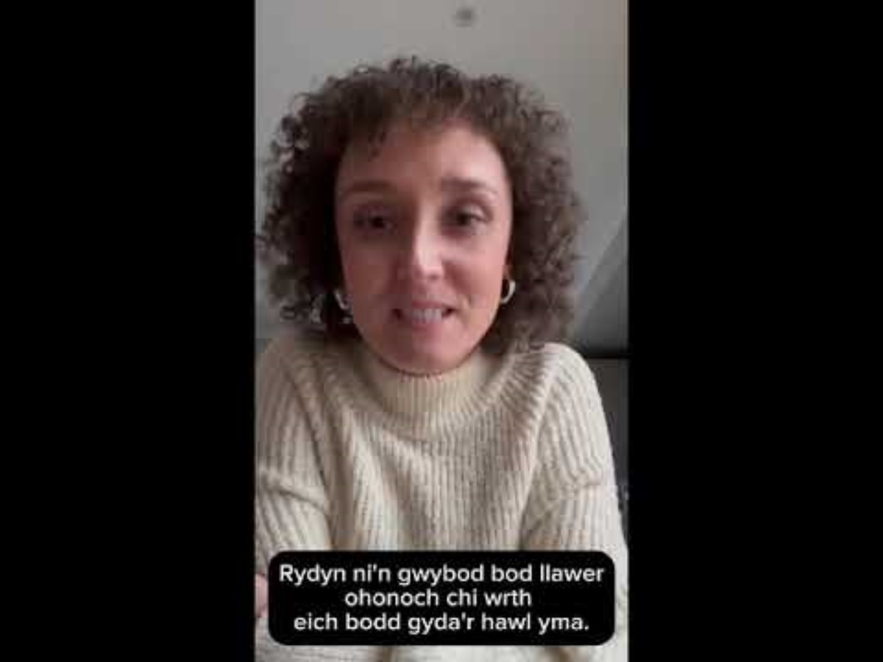
Notes:
Linc i'r fideo: https://youtu.be/FxetcJTGQ7g

Slide 6

Trafodwch fel pâr neu fel grŵp:
Ydych chi'n mynd allan i chwarae neu'n treulio amser gyda ffrindiau yn y gaeaf?
Ydych chi'n teimlo bod gennych chi ddigon o amser?
Beth gallai gwneud hi'n haws i chi chwarae yn ystod y gaeaf?
Notes:
Mae deunyddiau ategol ar ein tudalen gwe i blant ag anghenion dysgu ychwanegol

Slide 7

Os ydych chi'n poeni am unrhyw beth ar ôl sesiwn heddi, dylech siarad ag oedolyn rydych chi’n ymddiried ynddo
Gallech hefyd gysylltu â’n tîm Cyngor a chymorth:
0808 801 1000
cyngor@complantcymru.org.uk
www.complantcymru.org.uk
Notes:
Gallech hefyd gysylltu a siarad gyda:
Childline – 0800 1111
Meic – 080880 23456

Slide 8

Diolch!
Bydd Mater Mis nesaf ar gael ar ein gwefan ar
Ddydd Llun, yr 2ail o Fawrth

